Slide 1
Neerslag
IBS Inrichting van een gebied
Les 1 Water en energie

Slide 2
Onderwerpen in deze periode
Inhoud | Betrokken begrippen
Neerslag | Ontstaan buien, rekenen met neerslag
Waterbergend vermogen en rol organisch materiaal | Carbon farming, bodemleven en kwaliteit structuur van bodem
Water in relatie tot andere opgaven | Water in relatie tot de stad, leefbaarheid
Energie en ruimtegebruik | Verschillende duurzame energievormen en hun ruimtebehoefte. Knelpunten in de ruimte
Zonne-energie | Mogelijkheden, opbrengst, zonnepanelen
Klimaatadaptatie & Hittestress | Introductie en eenvoudige maatregelen

Slide 3
Neerslag!
Wat is neerslag?

Slide 4
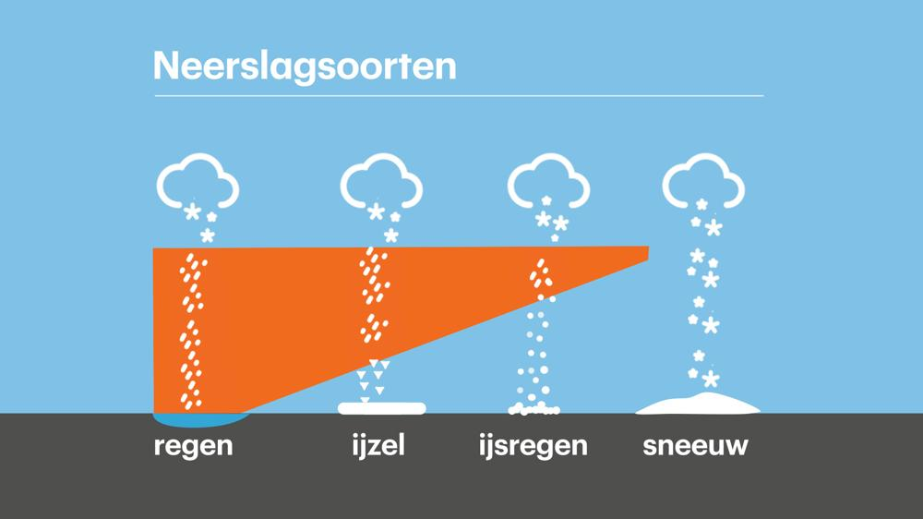
Neerslag

Slide 5
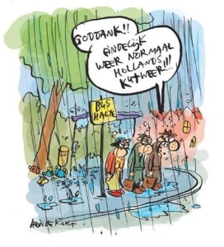
Hoe noem jij de regen
Notes:
avondregen
blaasjesregen
bui
dichte regen
drensregen
druilregen
equinoctiaalregen
gietbui
hagel
hemelwater
hoosbui
kermis in de hel
kippetjeskermis
kletsbui
kletsregen
landregen
lenteregen
luizenregen
malse regen
miezelregen
mistregen
morgenregen
motregen
najaarsbui
najaarsregen
plasregen
plensbui
regenstroom
regenvloed
schip met zure appels
slagregen
sneeuwregen
stofregen
stortbui
stortregen
stortvloed
stroom
travaat
vlaag
voorjaarsregen
wintervlaag
wolkbreuk
zomerbui
zomerregen
zomervlaag
zure regen

Slide 6
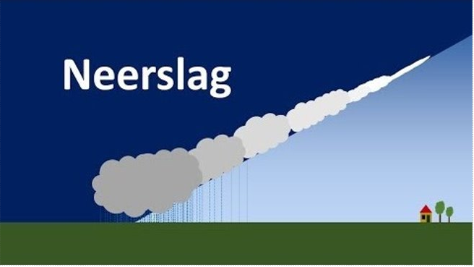
Neerslag (filmpje)

Slide 7
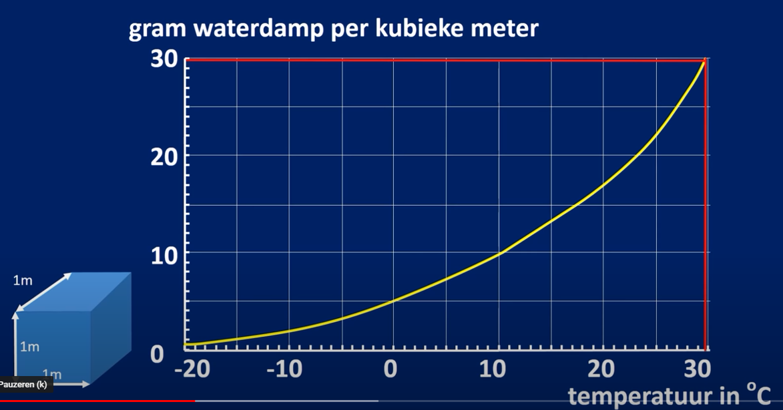
Principes bij neerslag
De vorming van neerslag is gebaseerd op een paar algemene principes.
Koude lucht kan minder water bevatten dan warme lucht
Warme lucht stijgt op, koude lucht daalt
Hoe hoger je komt, hoe kouder de lucht (6 graden kouder per 1000 meter stijging).

Slide 8
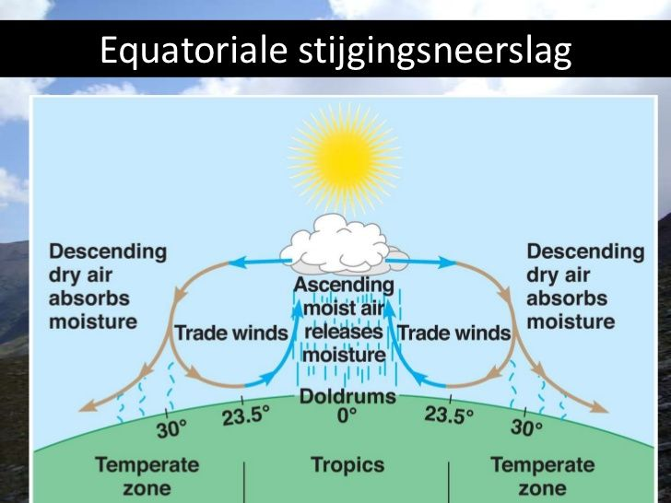
Stijgingsregens
Stijgingsregens komen vooral voor in de tropen, rond de evenaar. Onder invloed van zonlicht verdampt water. De warme lucht stijgt op en koelt af. De waterdamp in de lucht gaat condenseren.
Afhankelijk van de temperatuur is dit in de vorm van regen, hagel of sneeuw.

Slide 9
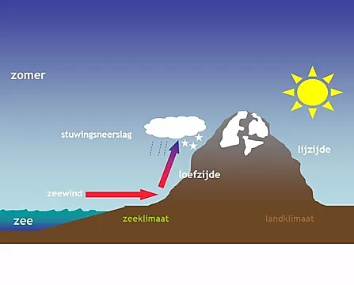
Stuwingsregens
Stuwingsregen ontstaat bij gebergte. De natte lucht moet dan stijgen omdat hij anders niet over de berg heen kan. De lucht wordt dus omhoog gestuwd. De lucht koelt weer af waardoor er regen ontstaat.

Slide 10
Frontale regen
Frontale regen is als warme en koude lucht botsen met elkaar. De warme lucht wil omhoog en botst op de koude lucht. Het front ligt op het punt waar de koude en warme lucht elkaar raken. De koude lucht is zwaarder en dwingt de warme lucht om op te stijgen en daardoor ontstaat regen. Dit hebben we vaak in Nederland.

Slide 11
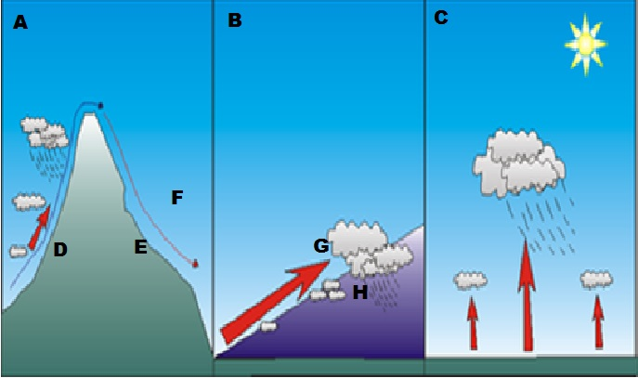
Zet de volgende begrippen bij de juiste letter
Stijgingsregen, regenschaduw, warme lucht, stuwingsregen, frontale regen, loefzijde, koude lucht, lijzijde

Slide 12
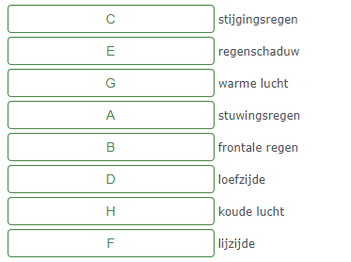

Slide 13
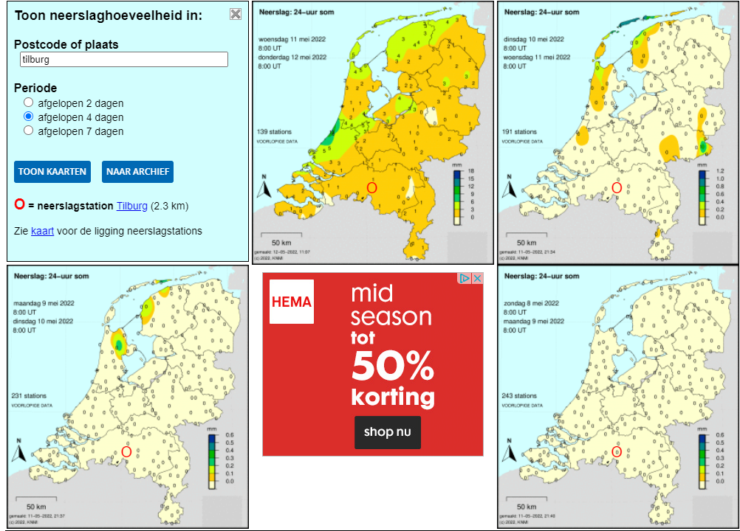
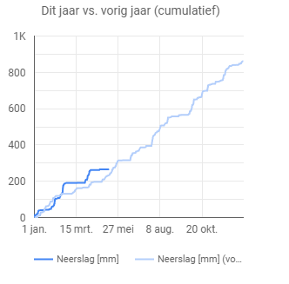
Neerslagkaart
https://neerslagkaart.nl/
Kies hier je eigen lokale weerstation>

Slide 14
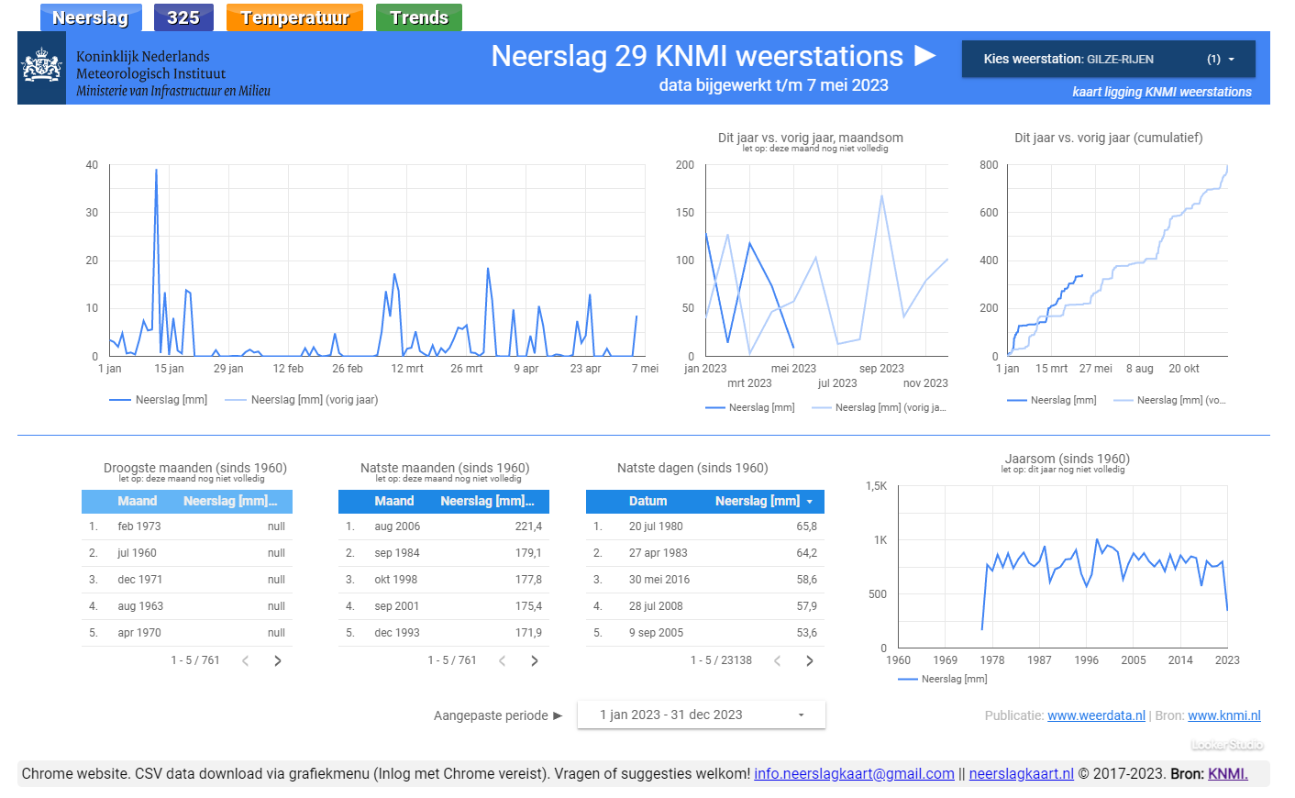
Weerdata
Kies hier het dichtstbijzijnde weerstation
https://weerdata.nl/

Slide 15
Relatieve luchtvochtigheid
De relatieve luchtvochtigheid, in procenten, geeft aan hoeveel waterdamp zich in de lucht bevindt ten opzichte van de maximale hoeveelheid waterdamp.
Notes:
Verdampen kost energie
Condensatie levert energie op
Waarom regent het bij ons zo veel?
Waarom nemen de

Slide 16
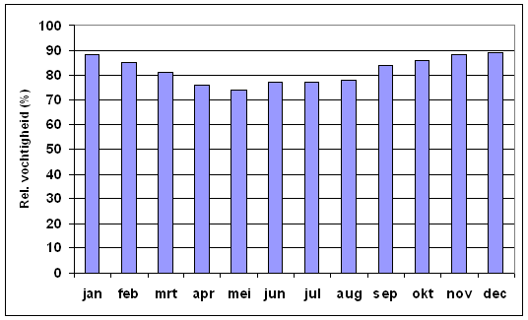
Relatieve luchtvochtigheid en klimaat
Te vochtige of te droge atmosfeer wordt bij bepaalde temperaturen als onaangenaam ervaren.
Uit de weerberichten bekende begrippen als drukkend, kil, guur en waterkoud hebben te maken met een zeer hoge luchtvochtigheid.
Bij schraal weer bevat de lucht weinig waterdamp en is de relatieve vochtigheid heel laag.
De laagste waarden van de relatieve vochtigheid worden in Nederland gemeten in mei en juni, gemiddeld zo'n 70 tot 80%.

Slide 17
Rekenen met regen
Een gemiddelde regendruppel is 0,05 ml = 0,05 cm3.
Twintig druppels regen is dus 1 ml regen.
Nederland heeft een oppervlakte van 41.543 km2
Eén millimeter regen komt overeen met één liter water op een oppervlakte van één vierkante meter.
Gemiddeld valt er in Nederland 800 mm regen per jaar. Dus 800 liter per
Als we dat weten dan kunnen we het aantal regendruppels dat er gemiddeld jaarlijks in Nederland vallen ook uitrekenen….
Notes:
Een paar feiten:
Nederland heeft een oppervlakte van 41.543 km2 = 41.543.000.000,00 m2.
Eén millimeter regen komt overeen met één liter water op een oppervlakte van één vierkante meter.
Gemiddeld valt er in Nederland 800 mm regen per jaar. Dus 800 liter .
41.543.000.000,00 m2 x 800 l. = 33.243.400.000.000 liter regen per jaar.
Maar je zou met het aantal regendruppels komen!
Dat weet ik, gewoon een kwestie van eenvoudig terugrekenen.
33.243.400.000.000 liter =
33.243.400.000.000.000 ml.
En dat dan maal die 20 = 664.868.000.000.000.000 regendruppels.
Maar hoeveel regendruppels zouden er nodig zijn om heel Nederland te bedekken?
Er in dit geval even van uitgaan dat een regendruppel dan een soort van een vast lichaam heeft.
Nederland heeft een oppervlakte van 41.543.000.000,00 m2
Twintig regendruppels is dus niet alleen 1 ml, maar ook 1 cm3 en dat is vergelijkbaar met een klein suikerklontje. 1 x 1 x 1 cm = 1cm3 en in cm2 is dat 1 vierkante cm.
Nederland is 415.430.000.000.000,00 cm2. Oftewel zoveel normale regendruppels zijn er totaal nodig om heel Nederland te bedekken. En per jaar vallen er gemiddeld in Nederland 664.868.000.000.000.000 regendruppels. En als dus al die druppels netjes naast elkaar en daarna dus keurig op elkaar zouden stapelen, en dat gedurende een heel jaar (en dan moeten mensen het natuurlijk niet gaan verpesten) ... dan zou er precies een jaar later een laag van 16 cm aan opgestapelde regendruppels Nederland bedekken.

Slide 18
Rekenen met regen
Een gemiddelde regendruppel is 0,05 ml = 0,05 cm³.
Twintig druppels regen is dus 1 ml regen.
Nederland heeft een oppervlakte van 41.543 km²
Eén millimeter regen komt overeen met één liter water op een oppervlakte van één vierkante meter.
Gemiddeld valt er in Nederland 800 mm regen per jaar. Dus 800 liter per
Als we dat weten dan kunnen we het aantal regendruppels dat er gemiddeld jaarlijks in Nederland vallen ook uitrekenen….
1 m = 1000 mm
1m² ⁼ 1000*1000mm = 1.000.000 mm²
1mm neerslag is per m² :1* 1.000.000 mm² = 1.000.000 mm³
1.000.000 mm³ = 1.000 cm³ = 1dm³ = 1 liter
Notes:
Een paar feiten:
Nederland heeft een oppervlakte van 41.543 km2 = 41.543.000.000,00 m2.
Eén millimeter regen komt overeen met één liter water op een oppervlakte van één vierkante meter.
Gemiddeld valt er in Nederland 800 mm regen per jaar. Dus 800 liter .
41.543.000.000,00 m2 x 800 l. = 33.243.400.000.000 liter regen per jaar.
Maar je zou met het aantal regendruppels komen!
Dat weet ik, gewoon een kwestie van eenvoudig terugrekenen.
33.243.400.000.000 liter =
33.243.400.000.000.000 ml.
En dat dan maal die 20 = 664.868.000.000.000.000 regendruppels.
Maar hoeveel regendruppels zouden er nodig zijn om heel Nederland te bedekken?
Er in dit geval even van uitgaan dat een regendruppel dan een soort van een vast lichaam heeft.
Nederland heeft een oppervlakte van 41.543.000.000,00 m2
Twintig regendruppels is dus niet alleen 1 ml, maar ook 1 cm3 en dat is vergelijkbaar met een klein suikerklontje. 1 x 1 x 1 cm = 1cm3 en in cm2 is dat 1 vierkante cm.
Nederland is 415.430.000.000.000,00 cm2. Oftewel zoveel normale regendruppels zijn er totaal nodig om heel Nederland te bedekken. En per jaar vallen er gemiddeld in Nederland 664.868.000.000.000.000 regendruppels. En als dus al die druppels netjes naast elkaar en daarna dus keurig op elkaar zouden stapelen, en dat gedurende een heel jaar (en dan moeten mensen het natuurlijk niet gaan verpesten) ... dan zou er precies een jaar later een laag van 16 cm aan opgestapelde regendruppels Nederland bedekken.

Slide 19
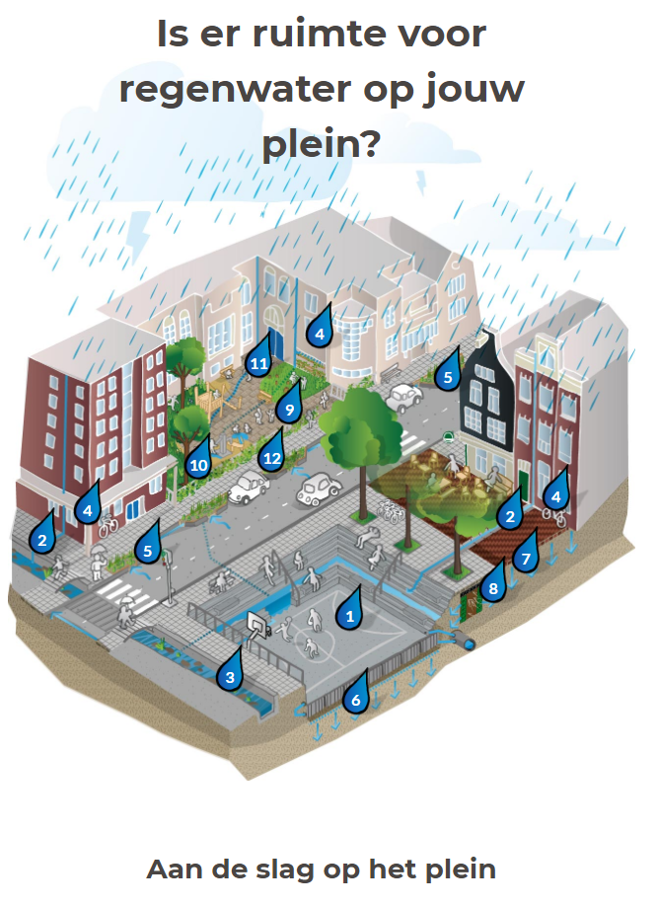
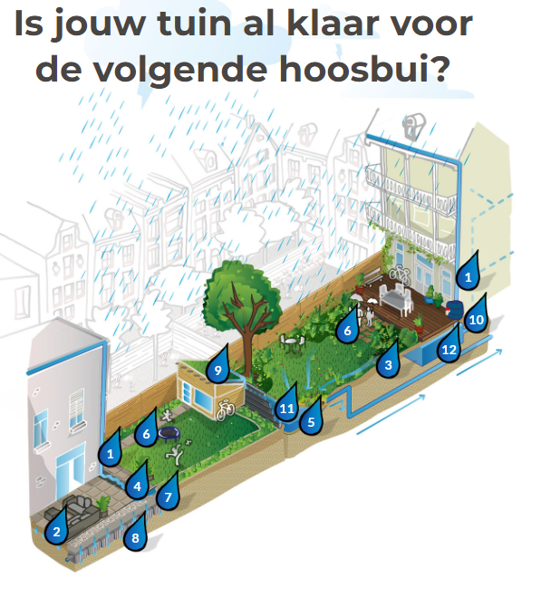

Rekenen met regen
Bekijk je eigen omgeving eens goed.
Hoe groot is je huis? Wat is de oppervlakte? (meten via google earth). Hebben jullie een schuurtje?
  Bereken de totale oppervlakte van de gebouwen en bereken hoeveel liter er vorige maand is gevallen. En in heel 2021?
  Maak gebruik van de bronnen in deze presentatie
https://www.rainproof.nl/
Wat kan je zelf thuis doen ?
en voor je project ?

